Slide 1

2020.10.9 ~ 2020.10.27

Slide 2
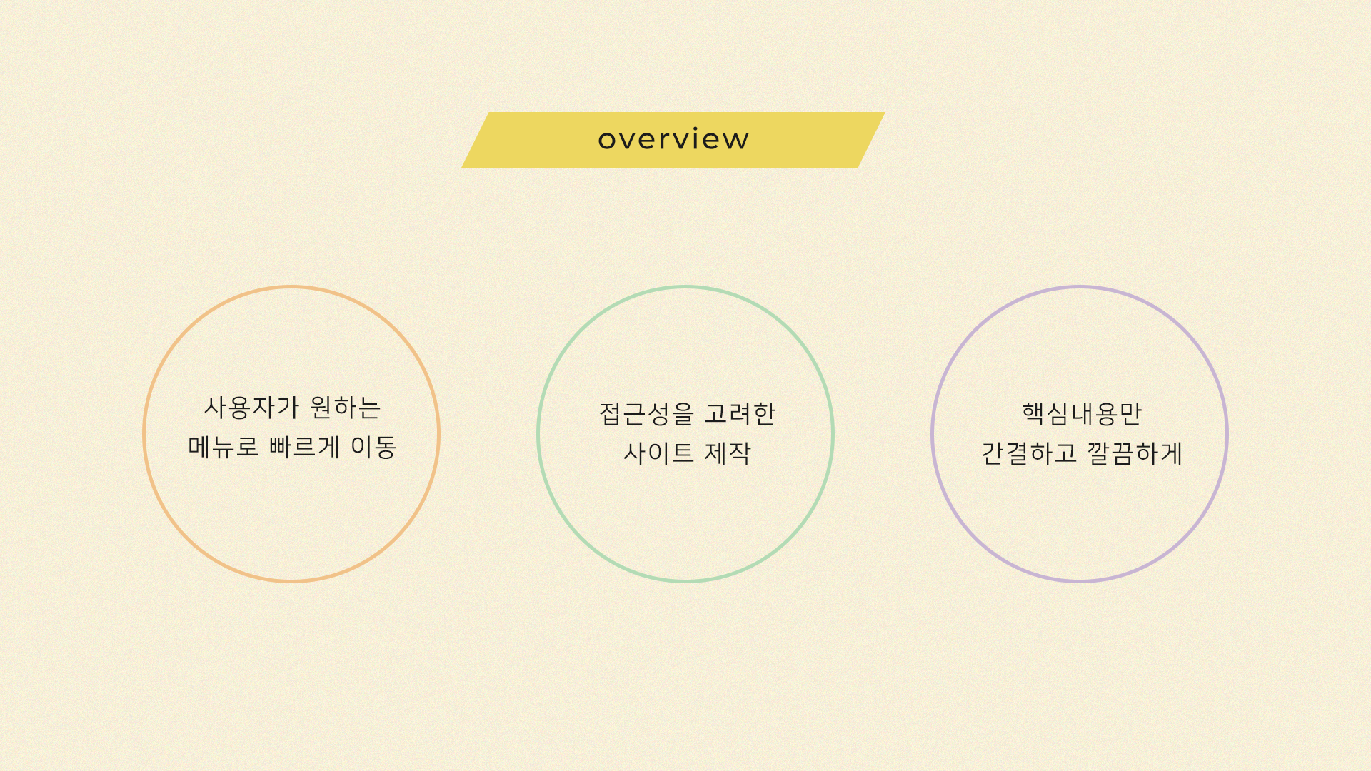

Slide 3
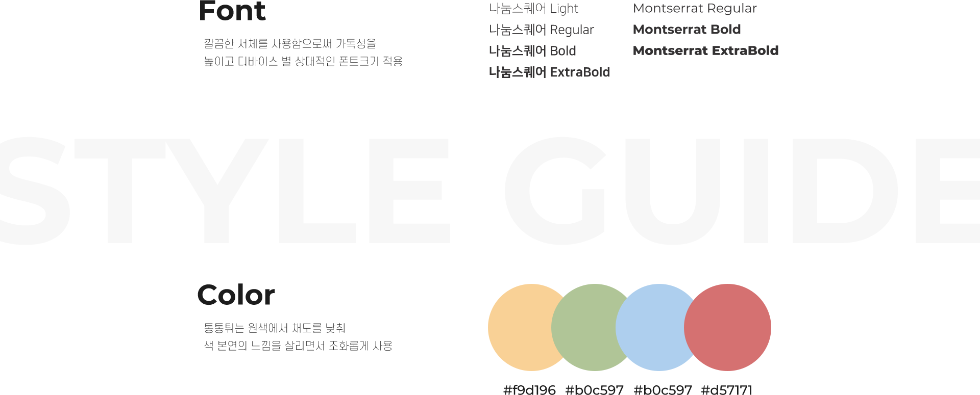
깔끔한 서체를 사용함으로써 가독성을
높이고 디바이스 별 상대적인 폰트크기 적용
통통튀는 원색에서 채도를 낮춰
색 본연의 느낌을 살리면서 조화롭게 사용

Slide 4

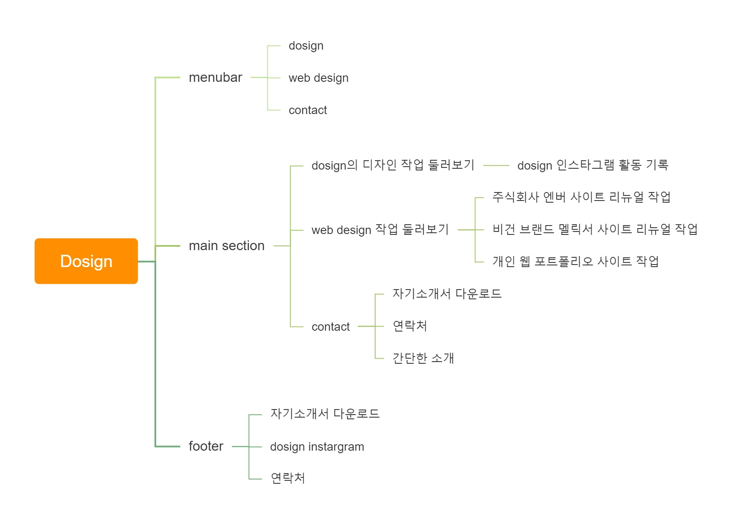
메인페이지에 각 메뉴별 이동링크와 메뉴바로만 구성하여
사용자가 원하는 공간으로 빠르게 이동할 수록 설계

Slide 5
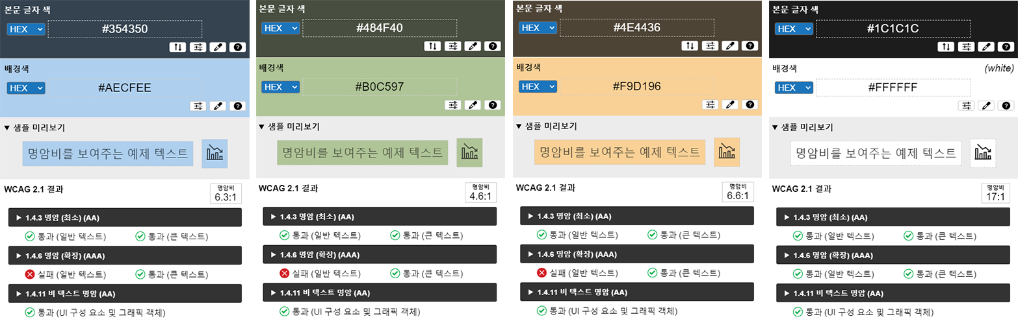
높은 대비를 유지하도록
대비 비율 프로그램을 통한 테스트

Slide 6
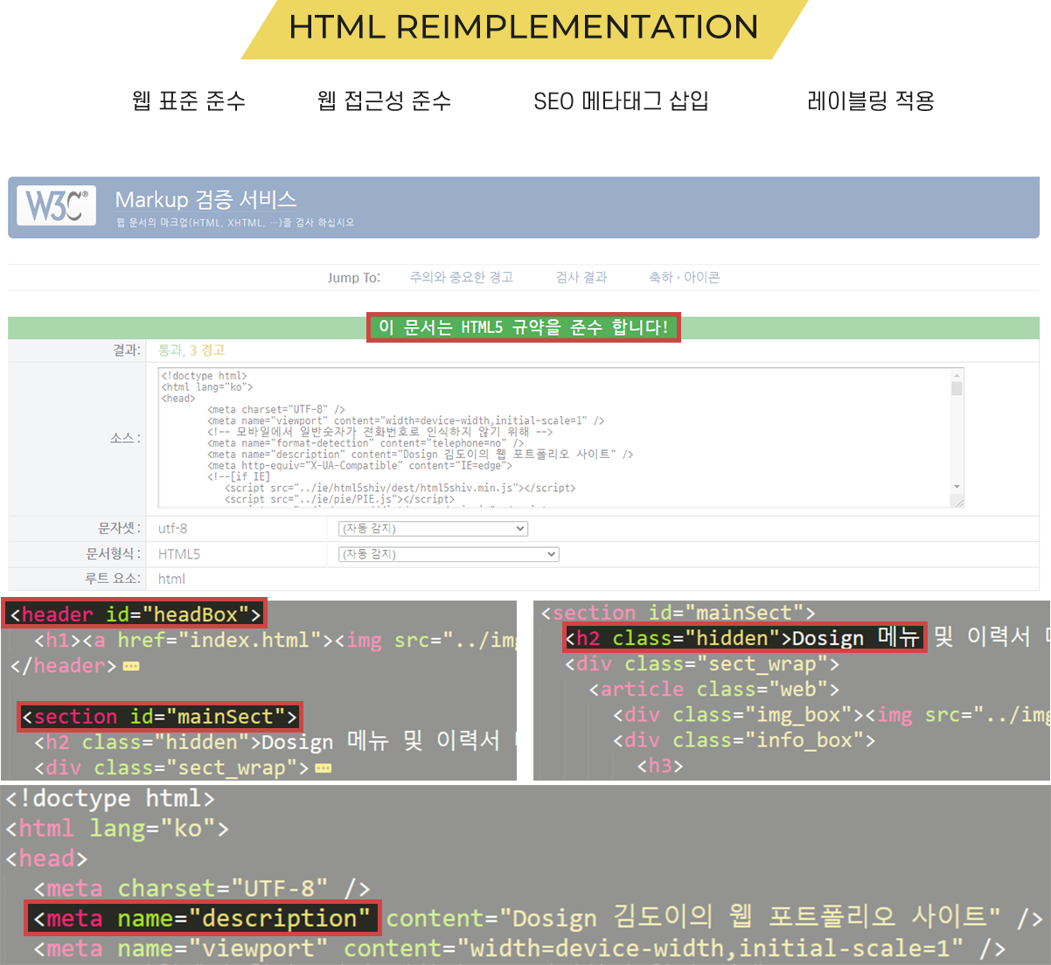
웹 표준 준수
웹 접근성 준수
SEO 메타태그 삽입
레이블링 적용

Slide 7

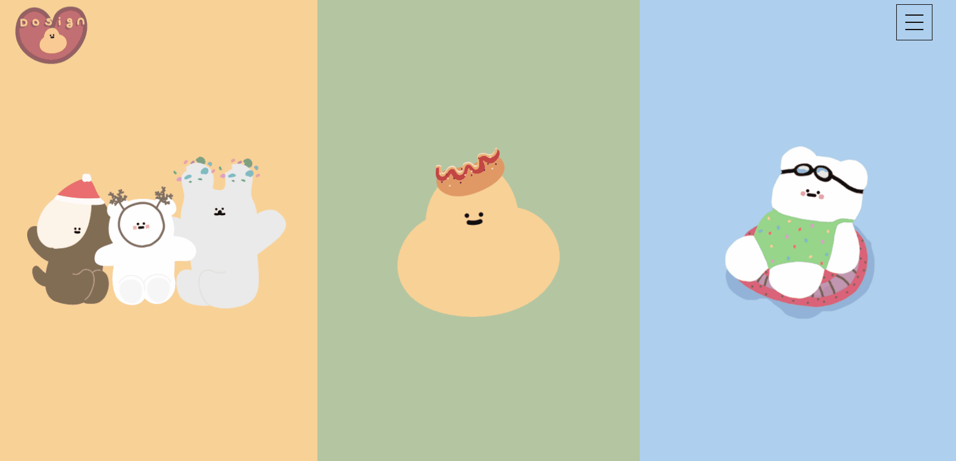
첫 화면을 이미지로만 구성하여 궁금증을 이끌고 단조로움을 없애줄 효과 적용

Slide 8
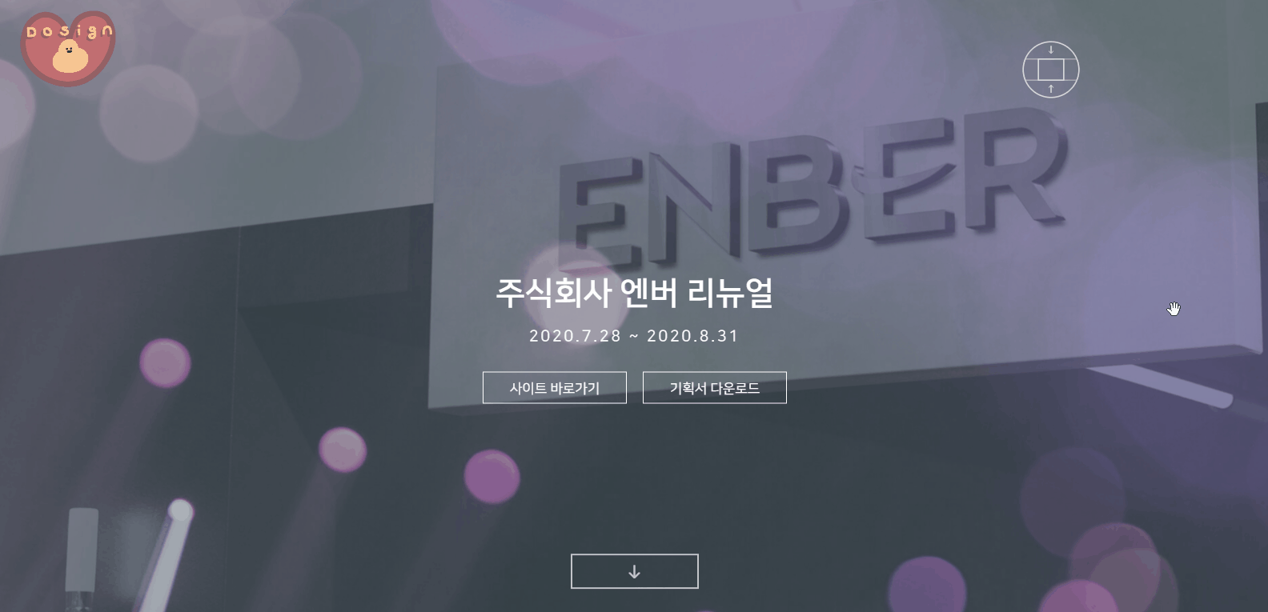
편리함을 더하고 지루함을 없애줄 슬라이드 기능과 화면 전환 효과 적용

Slide 9
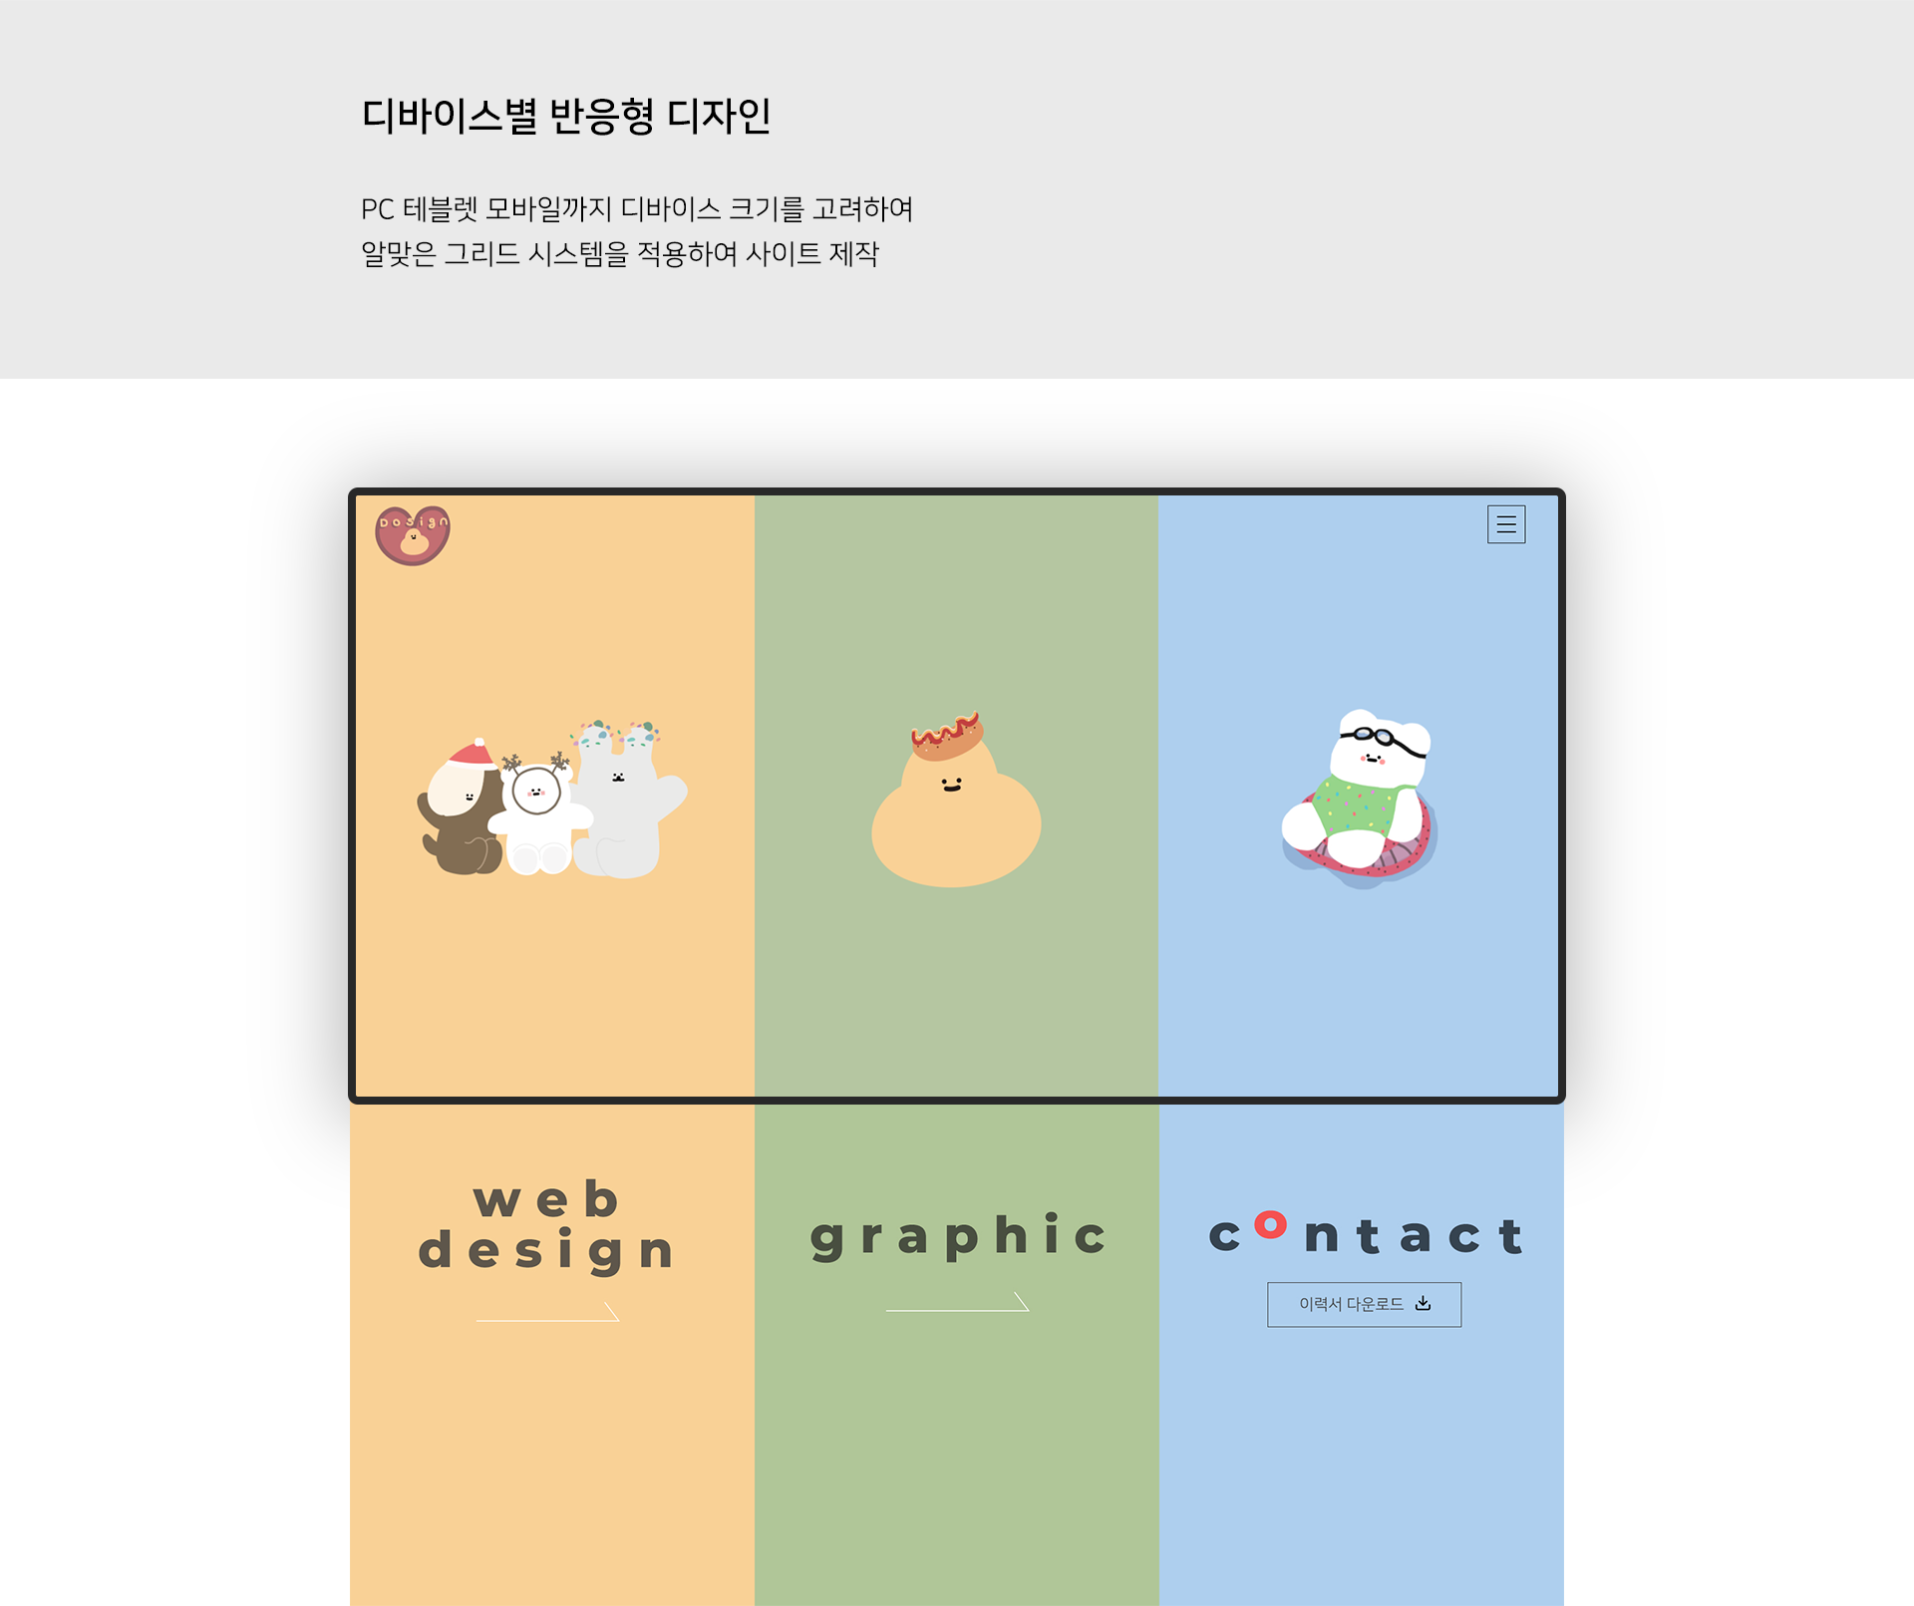

Slide 11
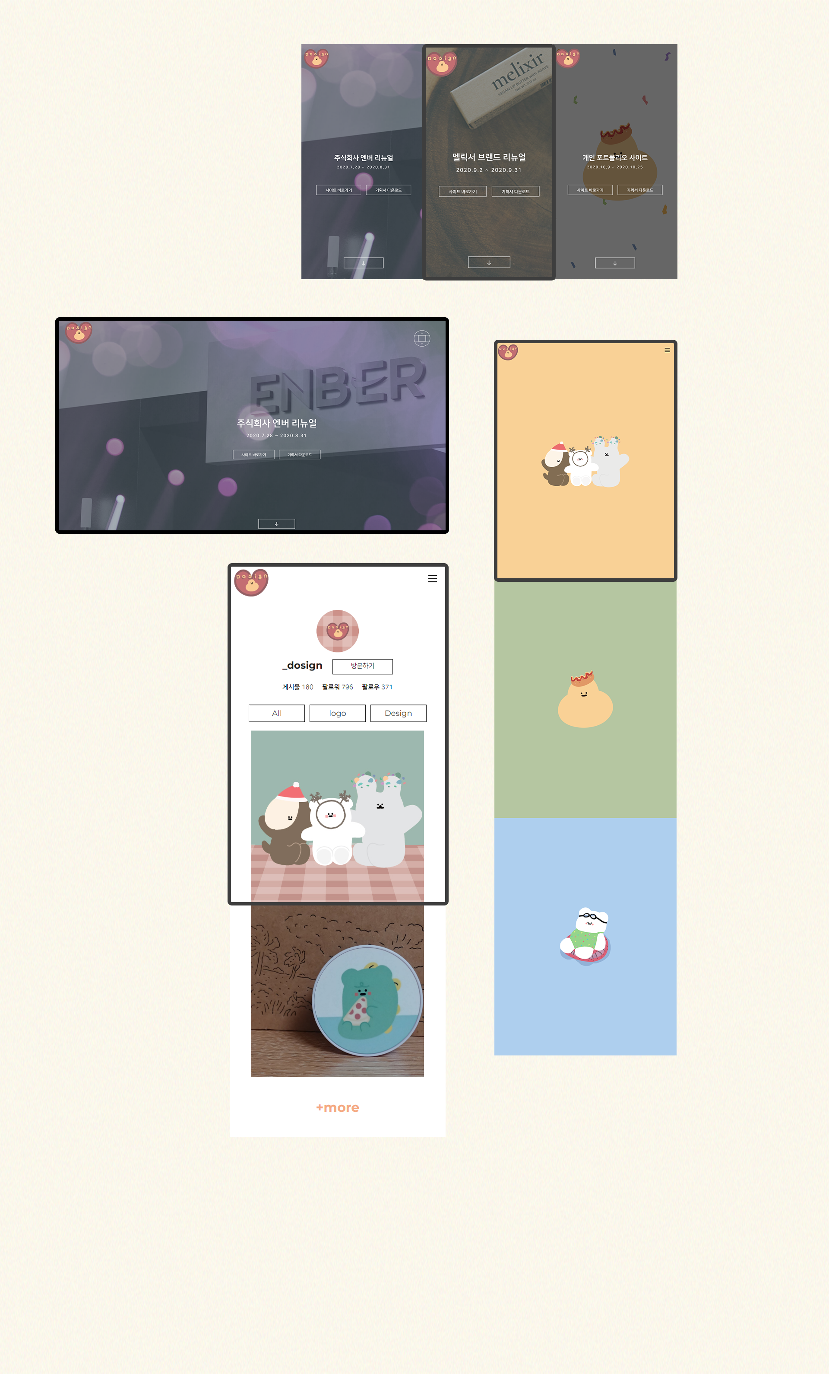
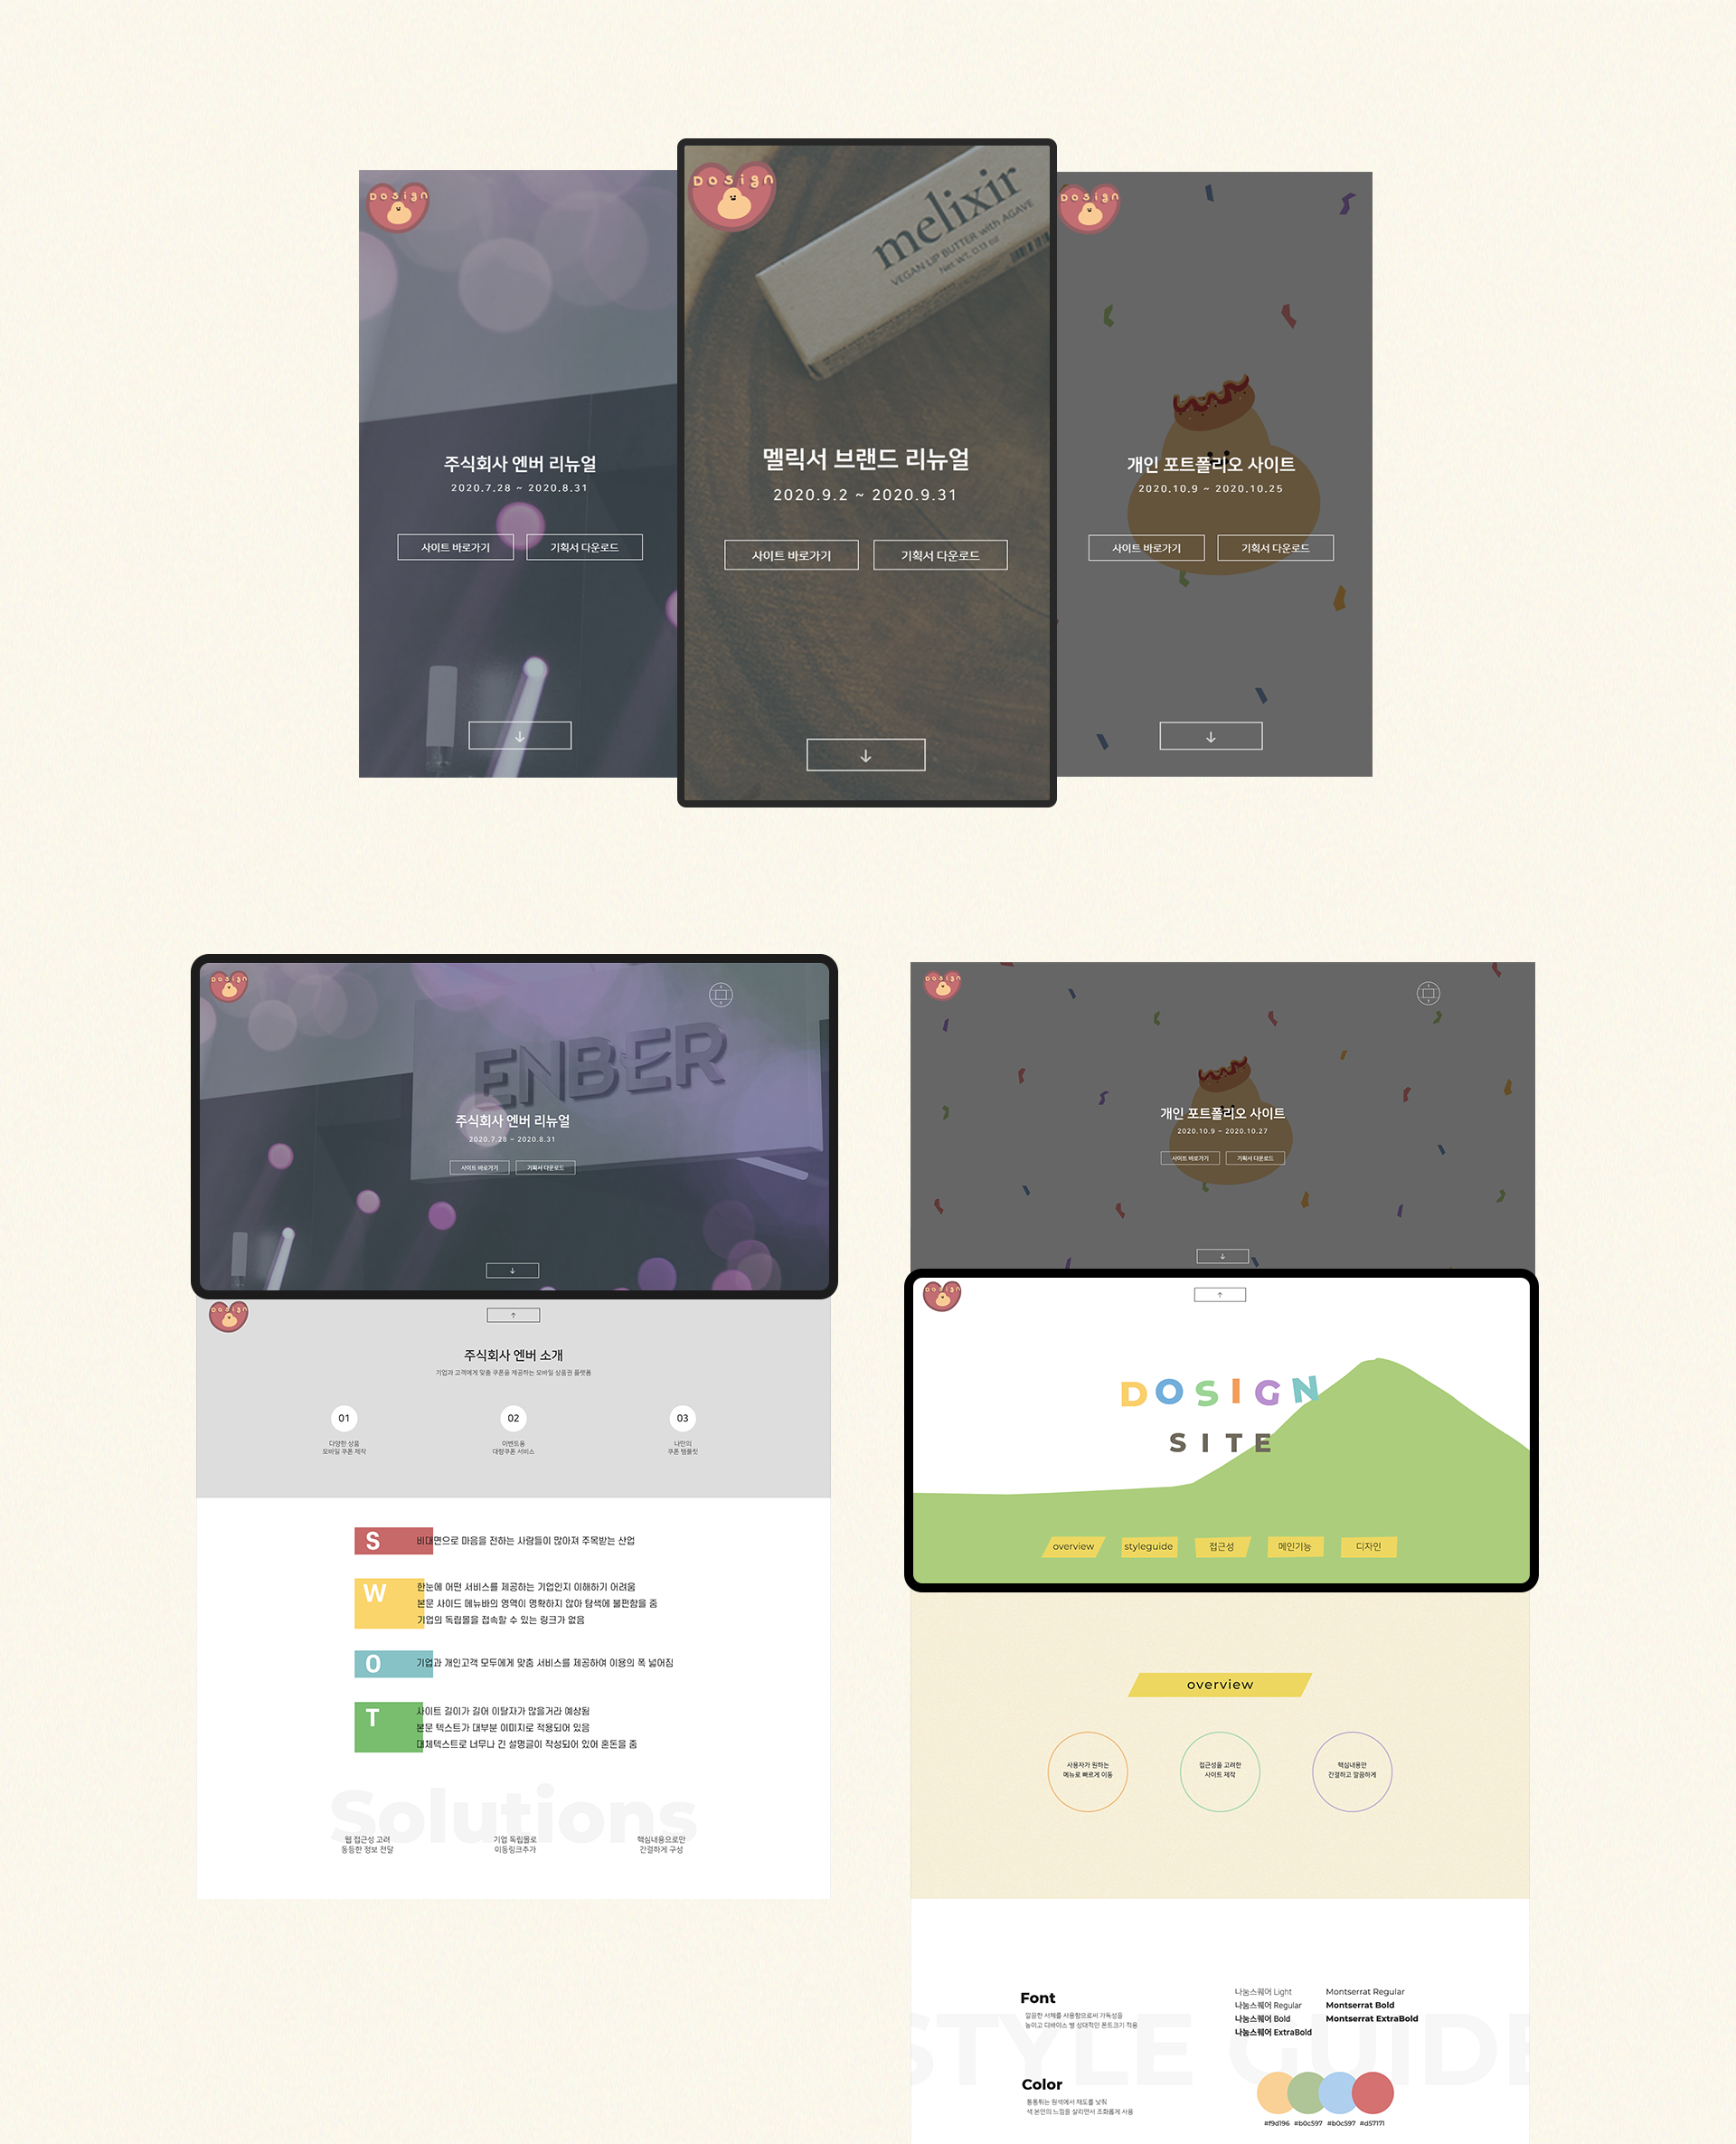

Slide 13

Dosign site click!
Dosign site

Slide 14
Thank you for watching

